Slide 1
TEE2101 เครื่องกลไฟฟ้า Electric Machinery
ผศ. ดร.บุญชัย บุญชู
สาขาเทคโนโลยีไฟฟ้า
คณะวิศวกรรมศาสตร์และเทคโนโลยีอุตสาหกรรม
มหาวิทยาลัยราชภัฏสวนสุนันทา

Slide 2
พื้นฐานไฟฟ้า
ไฟฟ้ากระแสตรง (DC)
ไฟฟ้ากระแสสลับ (AC)
อุปกรณ์ไฟฟ้า
ตัวต้านทาน (Resistor)
ตัวเก็บประจุ (Capacitor)
ตัวเหนี่ยวนำ (Inductor)

Slide 3
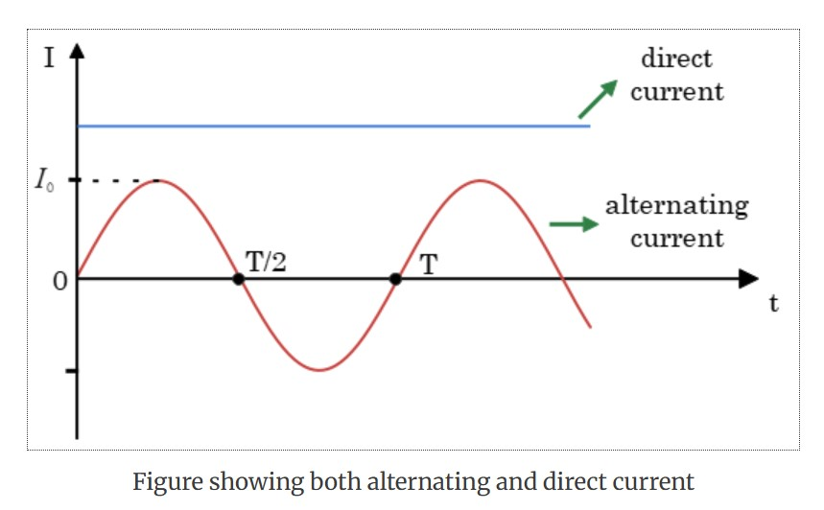
ไฟฟ้ากระแสตรงและกระแสสลับ(DC and AC)

Slide 4
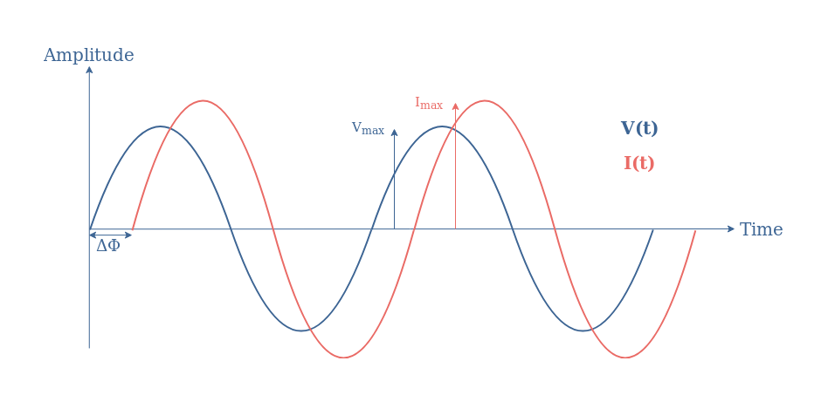



$$V\left(t\right)=Vm\sin{ωt+} θ$$
$$ω=2πf$$
$$f=\frac{1}{T}$$

Slide 5
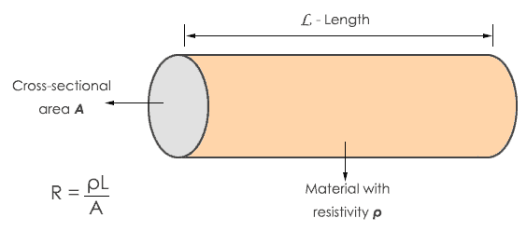
ตัวต้านทาน (Resistor ; R)
R : ค่าความต้านทาน (Resistive ; Ω)

Slide 6
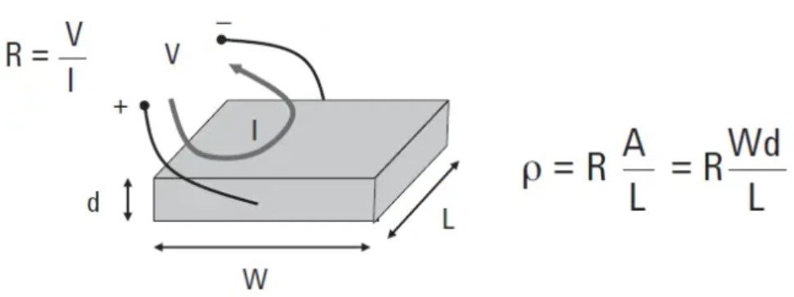
ความต้านทานไฟฟ้า (Electrical Resistance)

Slide 7
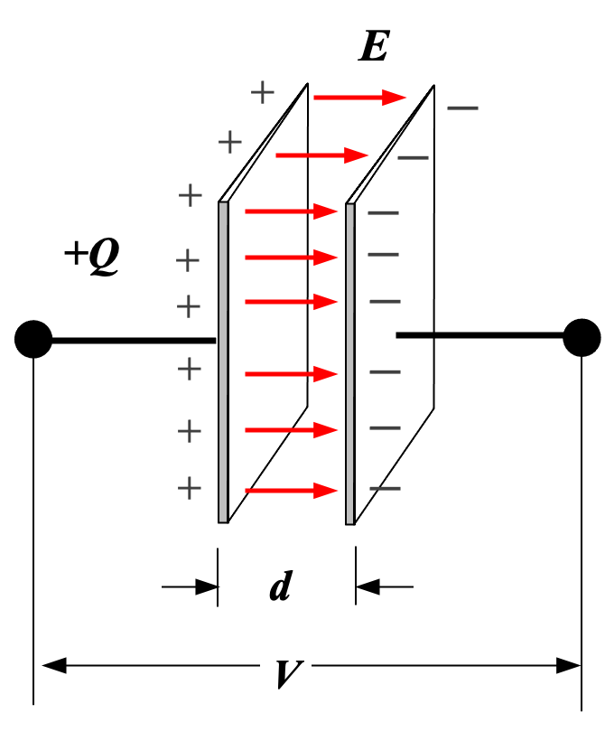

ตัวเก็บประจุ (Capacitor ; C)
$$C=\frac{Q}{V}$$
= $\frac{Coulomb }{Volt}=Farad$
$vC= \frac{1}{C}\int{i dt }$
$iC=C\frac{dV}{dt}$
$WC=\frac{1}{2}CV2$

Slide 8
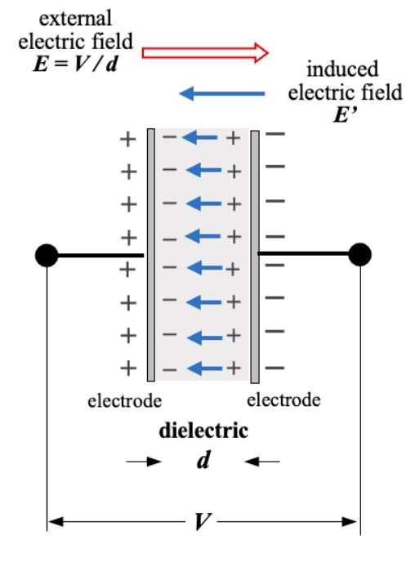

Slide 9
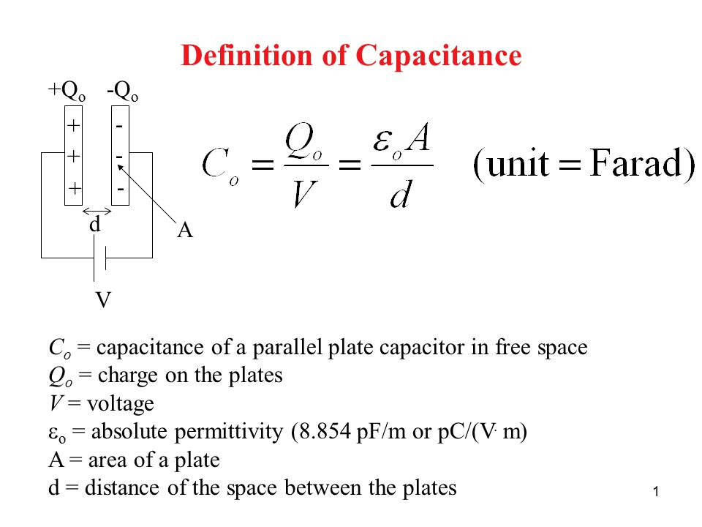
Definition of Capacitance

Slide 10
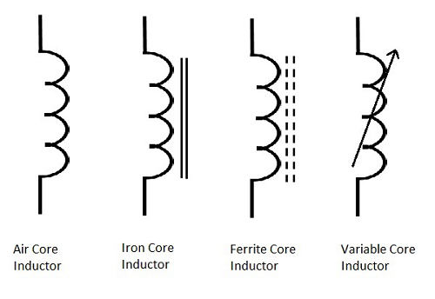
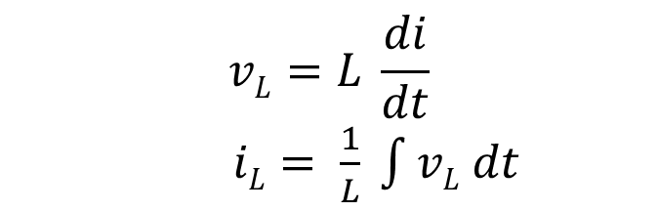
ตัวเหนี่ยวนำ (Inductor ; L)
$$vL=L \frac{di}{dt}$$
$iL= \frac{1}{L} \int{vL dt}$

Slide 11
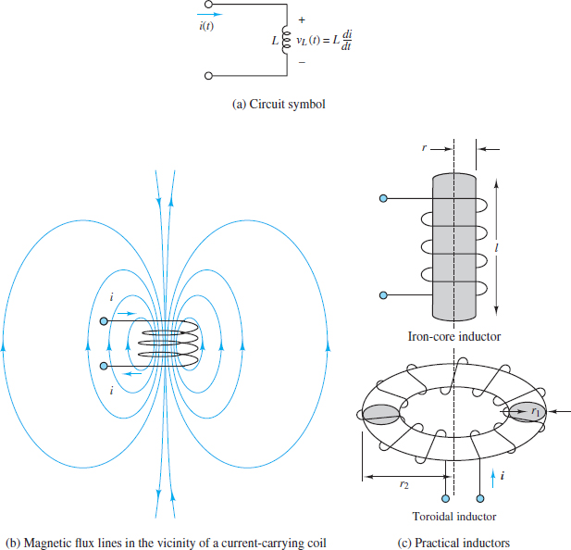
ตัวเหนี่ยวนำ (Inductor ; L)

Slide 12
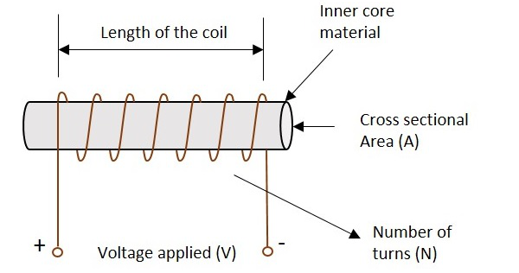
ตัวเหนี่ยวนำ (Inductor ; L)

Slide 13
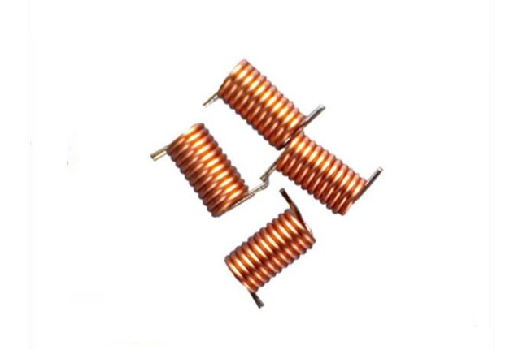
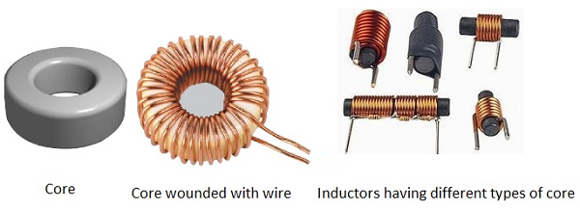

Slide 14
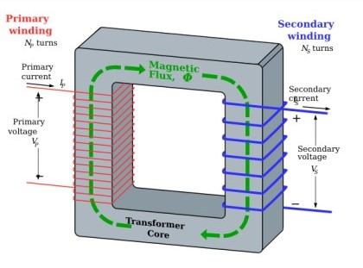
Transformer ; An Application of Inductor

Slide 15
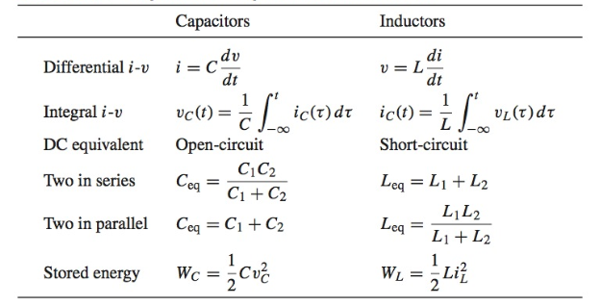
Capacitors and Inductors

Slide 16
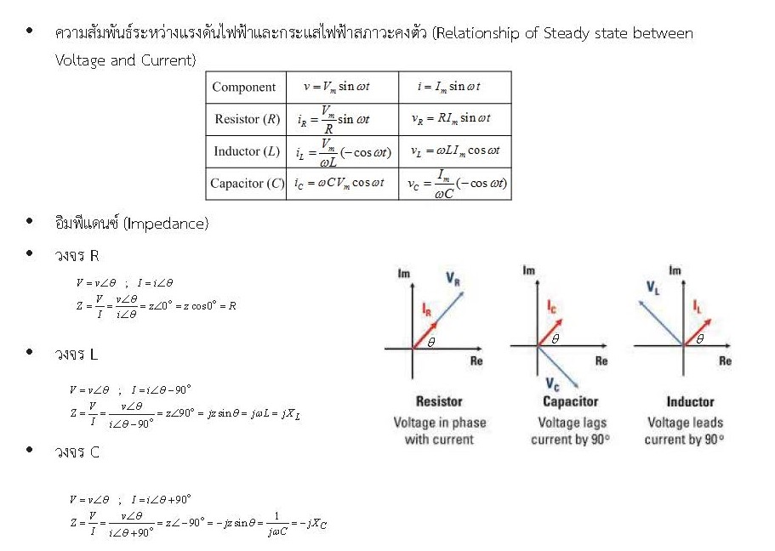

Slide 17
